Slide 1
Лекция. Моральные проблемы лечения социально - опасных и социально - значимых заболеваний
Старший преподаватель кафедры философии Балышева Н.В.

Slide 2
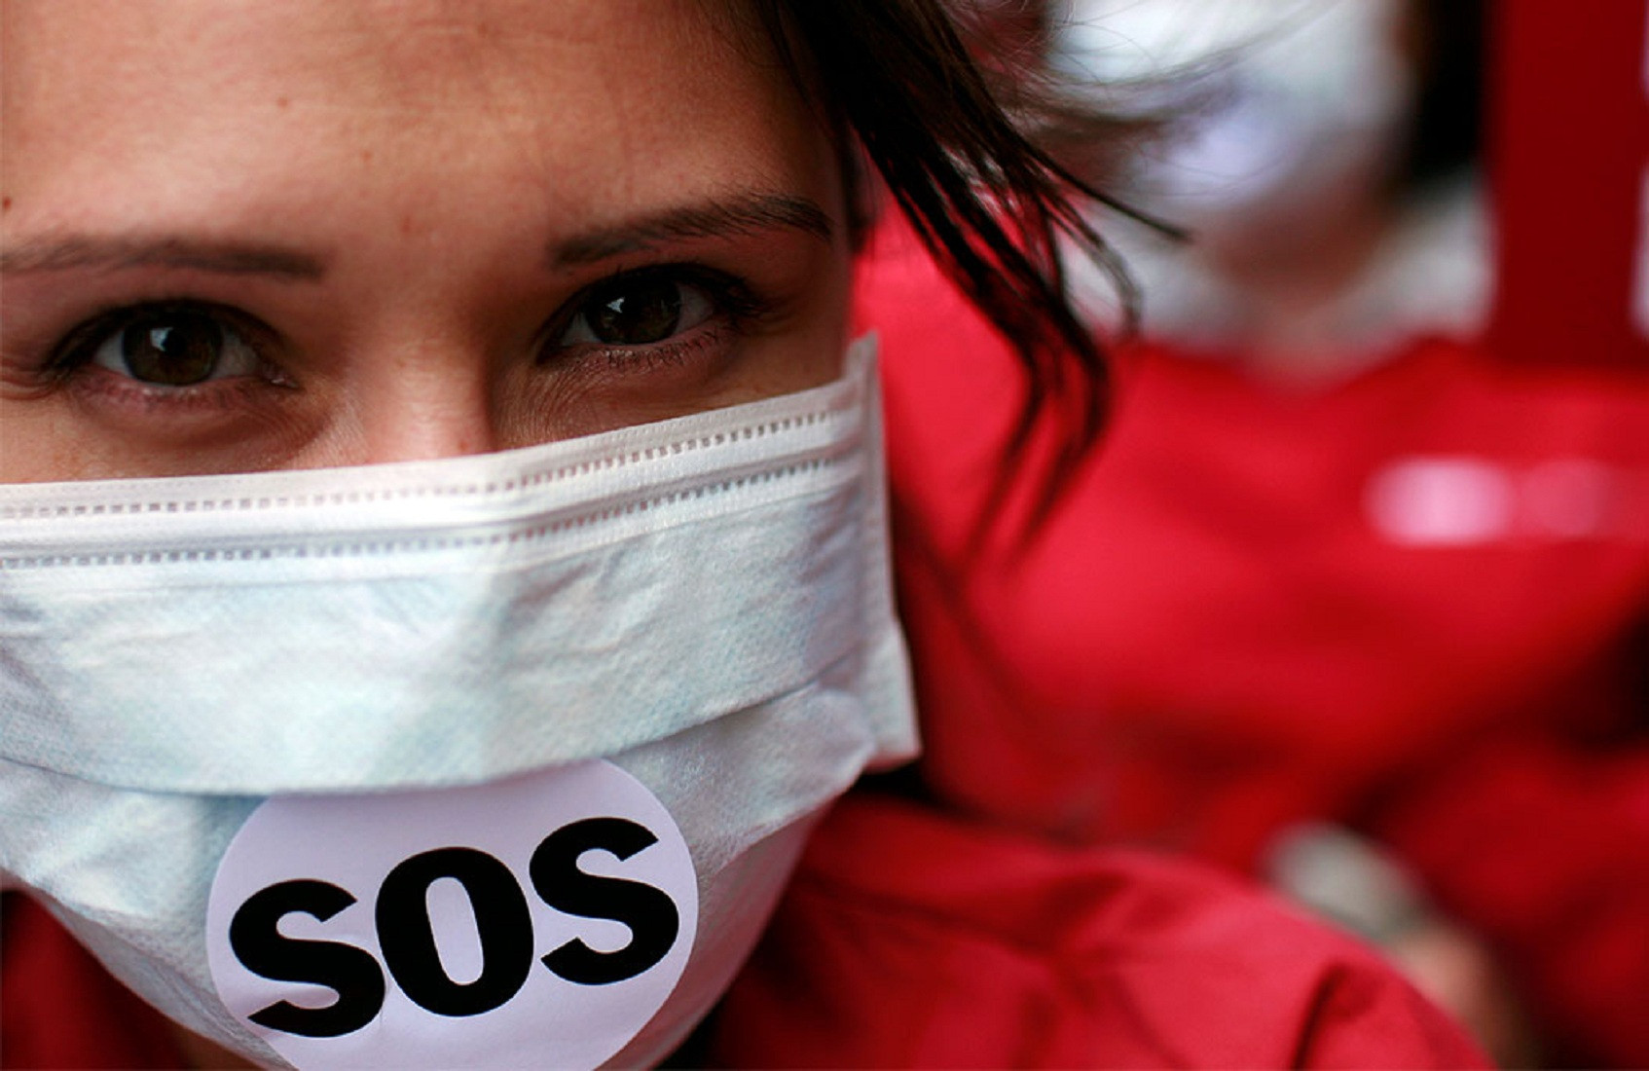
План
Моральные проблемы психиатрии
Моральные проблемы наркологии
ВИЧ-инфекция: этико-юридические аспекты

Slide 3
Проблема
Обеспечение баланса интересов личности и общества

Slide 4
Вопрос 1. Моральные проблемы психиатрии
ПСИХИАТРИЯ
(от греч. psyche душа и
iatreia лечение)
отрасль медицины,
изучающая причины,
проявления и лечение
психических заболеваний

Slide 5
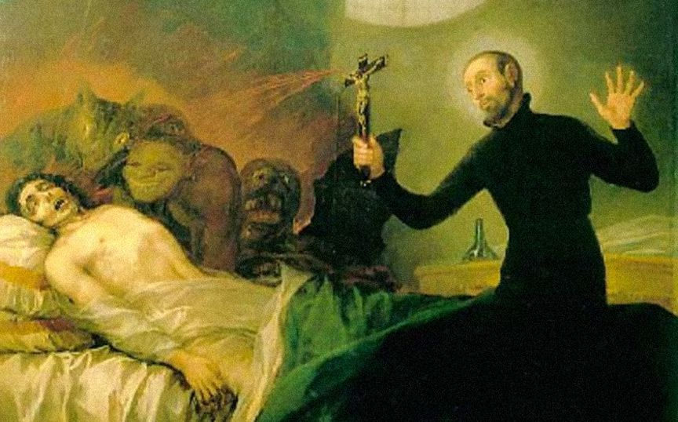
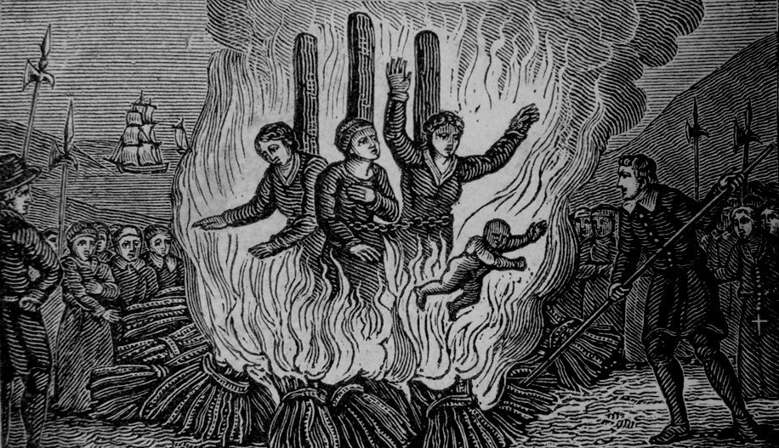
История психиатрии
В древности психические расстройства рассматривали с демонологических и теологических позиций (как одержимость злым или добрым духом, как результат действия божественных сил), соответственно, чтобы освободить человека от влияния сверхъестественных сил прибегали к заклинаниям, молитвам, совершали различные религиозные обряды.
В античный период уже складывается взгляд на помешательство как на болезнь тела и мозга, имеющую естественные причины и требующую наблюдения врачей, лечения, данные представления были отражены в трудах Гиппократа.
В средние века возродились демонологические представления, душевнобольных вновь стали считать одержимых демоном, ведущую роль приобрели экзорцизмы (заклинательные обряды), проводимые в монастырях монахами, имевшими иногда некоторые познания в медицине.
В позднее средневековье, в эпоху Возрождения стали проводиться массовые инквизиторские «процессы ведьм».

Slide 6
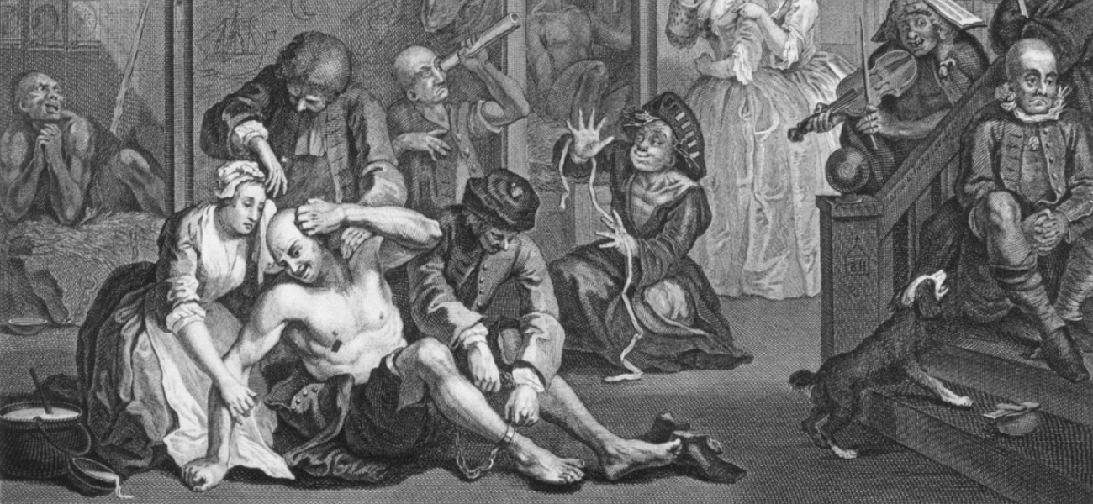
История психиатрии
Проблема изоляции больных: их содержали взаперти в неприспособленных помещениях (подвалах и т. п.), в тюрьмах, затем для душевнобольных стали открывать специальные приюты, но в таких учреждениях больных также изолировали от общества, наказывали, содержали в наручниках, закованными в цепи.
Бедлам – название Бетлемской королевской больницы стало именем нарицательным. Больница была была открыта в Лондоне в XIII веке как заведение, предназначенное для душевнобольных и через несколько лет лечебница обрела славу одного из самых жутких учреждений в Британии. С конца XVII века каждый житель Лондона за небольшую плату мог зайти в больницу и понаблюдать за ее обитателями, словно в зоопарке.

Slide 7
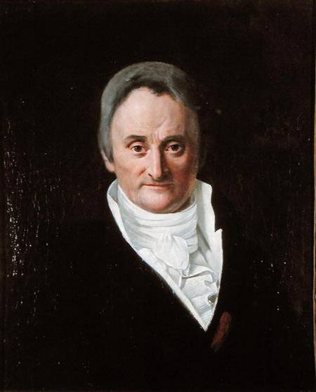
Патернализм в психиатрии
Филипп Пинель (1745-1826 г.г.) - отец современной психиатрии
«Сумасшедшие не преступники, чтобы их наказывать, но больные, коих жалостное состояние в полной мере заслуживает человеколюбия»
Пинель снял цепи с душевнобольных в 1793г. в больнице Бисетр под Парижем, что явилось переломным, революционным явлением в психиатрии
Пинель предложил новый ненасильственный подход к уходу за психически больными, который получил название «моральное лечение», он выступал за гуманное обращение с психически больными
Взгляд на душевнобольных принципиально изменился, к ним стали относиться как к больным, нуждающимся в человеческом сочувствии и терпеливом лечении
В психиатрии получает распространение патерналистическая модель

Slide 8
Антипатернализм в психиатрии
Со временем ранее прогрессивный патернализм, в связи с решающей ролью врача, приобрел негативные черты: гипер опека, принудительное лечение, изоляция больных от общества, чрезмерный госпитализм и др. В середине 20 века проявился кризис врачебного патернализма в психиатрии. В 1955 г. комитет экспертов ВОЗ высказался о необходимости расширения лечения психических больных без изоляции от общества.
В 60-70-е годы в США развернулось антигоспитальное движение - политика деинституциализации психических больных. Причины: при отсутствии необходимости стационарного лечения больные все равно не выписывались из больницы; психиатрические больницы были огромных размеров и находились удаленно; не проводилась реабилитация больных. Негативные последствия антигоспитального движения: привело к массовому закрытию государственных психиатрических больниц, за счет душевнобольных резко выросло число бездомных и бродяг.
В 60-e годы в Европе, а затем и в Америке развернулось антипсихиатрическое движение (движение антипсихиатров), которое утверждало, что «психических болезней» нет, а есть «микросоциальные кризисные ситуации», что психиатрический диагноз, под которым в основном имелся в виду диагноз шизофрении, - это «социальный ярлык»; что психически больных нет, но есть всего лишь «анормальные индивиды», которых общество с помощью психиатров изолирует; что психиатрия - не наука, а психиатры - не врачи, а «полицейские в белых халатах».

Slide 9
Современная психиатрия
Радикальные изменения в психиатрии произошли в 70-80-е годы 20 века, главной идеей стала защита гражданских прав душевнобольных
Гуманитарный подход в психиатрии нашел отражение в нормативно-правовых актах и документах
Гавайская декларация, принятая Всемирной психиатрической ассоциацией (ВПА) в 1977 г. и переработанная в 1983 г.
«Принципы защиты лиц, страдающих психическим заболеванием, и улучшения здравоохранения в области психиатрии», принятые Генеральной ассамблеей ООН в 1991 г.
Закон РФ от 2 июля 1992 г. № 3185-I «О психиатрической помощи и гарантиях прав граждан при ее оказании»
«Кодекс профессиональной этики психиатра», принятый 19 апреля 1994 г. Российским обществом психиатров

Slide 10
«Принципы защиты лиц, страдающих психическим заболеванием, и улучшения здравоохранения в области психиатрии», ООН, 1991 г.
«1. Все лица имеют право на наилучшую имеющуюся психиатрическую помощь, которая является частью системы здравоохранения и социального обеспечения.
2. Ко всем лицам, которые страдают психическим заболеванием или считаются таковыми, следует относиться гуманно и с уважением к неотъемлемому достоинству человеческой личности.
3. Все лица, которые страдают психическим заболеванием или считаются таковыми, имеют право на защиту от экономической, сексуальной и других форм эксплуатации, злоупотреблений физического или иного характера и обращения, унижающего человеческое достоинство».

Slide 11
Дискриминация
Душевнобольные – это особо уязвимая социальная группа
Дискриминация (лат. discriminatio "различение") — это негативное отношение, предвзятость, насилие, несправедливость и ущемление прав людей по причине их принадлежности к определенной социальной группе.
Стигматизация (от греч.στíγμα — «ярлык, клеймо») - навешивание социальных ярлыков, является составной частью многих стереотипов. Во-первых, некоторой группе людей необоснованно приписывается определенная отрицательная характеристика. Во-вторых, если конкретный человек принадлежит к этой группе, то ему приписывается и соответствующая характеристика.
Проявления могут быть: моральные (унижение человеческого достоинства, презрительное отношение, оскорбление и др.) и социальные (проблемы реализации прав, трудоустройства, получения образования и др.)

Slide 12
Конфиденциальность
В связи с возможной дискриминацией особое значение приобретает конфиденциальность
Закон РФ «О психиатрической помощи и гарантиях прав граждан при ее оказании»
Сведения о факте обращения гражданина за психиатрической помощью, состоянии его психического здоровья и диагнозе психического расстройства, иные сведения, полученные при оказании ему психиатрической помощи, составляют врачебную тайну, охраняемую законом.
Статья 8. При реализации гражданином своих прав и свобод требования предоставления сведений о состоянии его психического здоровья либо обследования его врачом-психиатром допускаются лишь в случаях, установленных законами Российской Федерации.

Slide 13
Добровольность
Закон РФ «О психиатрической помощи и гарантиях прав граждан при ее оказании»
Психиатрическая помощь оказывается при добровольном обращении лица и при наличии его информированного добровольного согласия на медицинское вмешательство, за исключением случаев, предусмотренных Законом
Несовершеннолетнему в возрасте до пятнадцати лет или больному наркоманией несовершеннолетнему в возрасте до шестнадцати лет психиатрическая помощь оказывается при наличии информированного добровольного согласия на медицинское вмешательство одного из родителей или иного законного представителя
Лицу, признанному недееспособным, если такое лицо по своему состоянию не способно дать информированное добровольное согласие на медицинское вмешательство, психиатрическая помощь оказывается при наличии информированного добровольного согласия на медицинское вмешательство его законного представителя
Лицо, обратившееся за оказанием психиатрической помощи, один из родителей или иной законный представитель лица, имеют право отказаться от медицинского вмешательства или потребовать его прекращения

Slide 14
Добровольность
Правило добровольного согласия защищает права лиц, страдающих психическими расстройствами
Наличие у лица каких-либо психических расстройств не означают, что он не способен дать осознанное добровольное согласие на лечение
Степень тяжести психических расстройств и стадии развития заболевания различны
Врач должен учитывать особенности психического состояния пациента
Врач, проводящий психиатрическое освидетельствование, обязан представиться обследуемому и его законному представителю как психиатр

Slide 15
Информирование
Закон РФ «О психиатрической помощи и гарантиях прав граждан при ее оказании»
Врач обязан предоставить лицу, страдающему психическим расстройством (законному представителю), в доступной для него форме и с учетом его психического состояния информацию о характере психического расстройства, целях, методах, включая альтернативные, и продолжительности рекомендуемого лечения, а также о болевых ощущениях, возможном риске, побочных эффектах и ожидаемых результатах. О предоставленной информации делается запись в медицинской документации.
Анозогнозия – это утрата пациентом способности говорить и судить о своей болезни, в том числе отрицание болезни

Slide 16
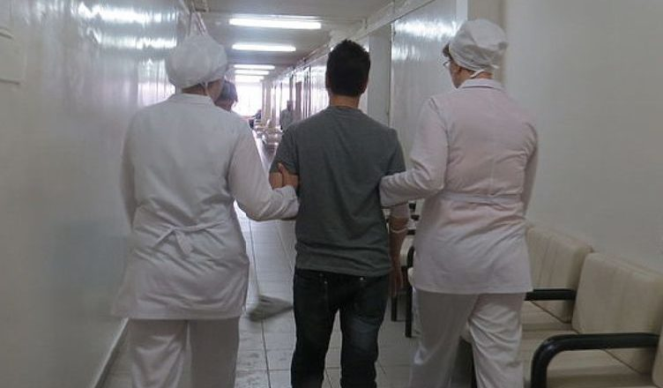
Недобровольная госпитализация
Закон РФ «О психиатрической помощи и гарантиях прав граждан при ее оказании»
Лицо, страдающее психическим расстройством, может быть госпитализировано в медицинскую организацию, оказывающую психиатрическую помощь в стационарных условиях, без его согласия либо без согласия одного из родителей или иного законного представителя, если его психиатрическое обследование или лечение возможны только в стационарных условиях, а психическое расстройство является тяжелым и обусловливает:
а) его непосредственную опасность для себя или окружающих, или
б) его беспомощность, то есть неспособность самостоятельно удовлетворять основные жизненные потребности, или
в) существенный вред его здоровью вследствие ухудшения психического состояния, если лицо будет оставлено без психиатрической помощи.
Решение о недобровольной госпитализации выносится судом на основе мотивированного заключения комиссии врачей-психиатров
В течение первых шести месяцев не реже одного раза в месяц пациент подлежит освидетельствованию комиссией врачей-психиатров указанной медицинской организации для решения вопроса о продлении госпитализации. При продлении госпитализации свыше шести месяцев освидетельствования комиссией врачей-психиатров проводятся не реже одного раза в шесть месяцев
По истечении шести месяцев с момента госпитализации лица в медицинскую организацию, оказывающую психиатрическую помощь в стационарных условиях, в недобровольном порядке заключение комиссии врачей-психиатров о необходимости продления такой госпитализации направляется в суд
УК РФ Статья 128. Незаконная госпитализация в медицинскую организацию, оказывающую психиатрическую помощь в стационарных условиях

Slide 17
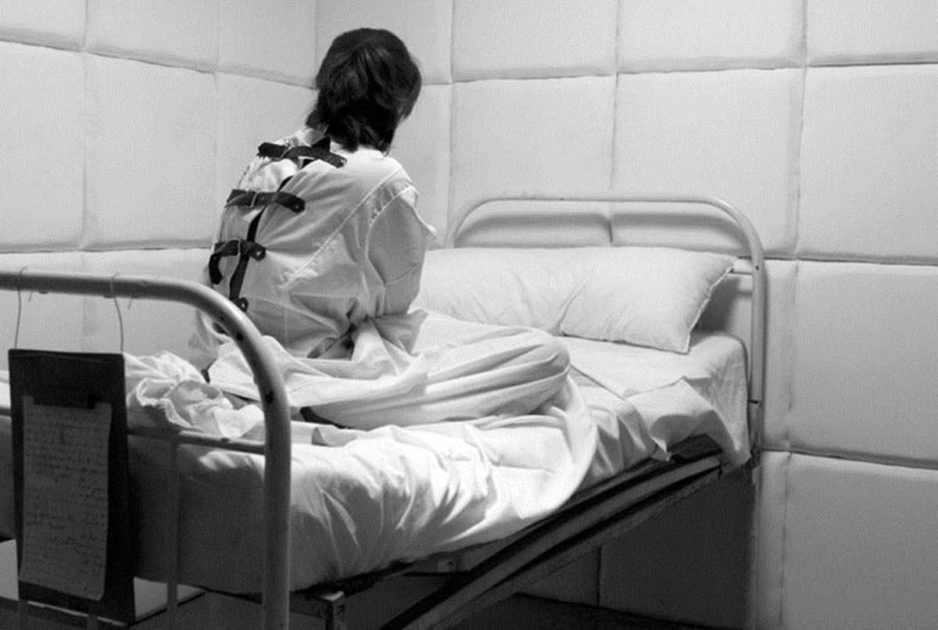
Принцип «не навреди»
Наименее ограничительная альтернатива: при выборе вида психиатрической помощи больному следует предлагать тот, что сопряжен с наименьшим числом ограничений и стеснений
Возможный вред в психиатрии:
1) принуждение (госпитализация, введение ЛС, кормление)
2) социальное ограничение и запреты (запрет на занятие определенной деятельностью)
3) отчуждение (дискриминация, стигматизация)
4) моральный вред (нарушение правила конфиденциальности медицинским персоналом, правила правдивости, принципа невмешательства в личную жизнь)
5) вред, при лечении (инвазивные и неинвазивные методы, «Механизированная терапия»)
Выбор наименьшего зла: когда вреда избежать нельзя, то он должен быть сведен к минимальному.

Slide 18
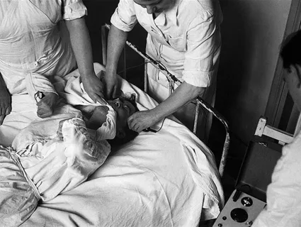
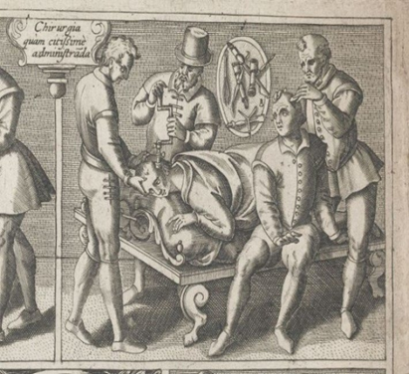
Злоупотребления в психиатрии
Ложная постановка диагноза (гипердиагностика)
Незаконная госпитализация
«Карательная психиатрия» - использование психиатрии в политических целях: злоупотребление психиатрическим диагнозом, лечением и содержанием в изоляции в целях ограничения фундаментальных прав человека для определённых лиц или групп в обществе
Применение психиатрических средств в немедицинских целях (для наказания лица)
Использование профессионального положения (заключение сделок, использование труда пациента)
Необоснованное установление недееспособности лица
Проведение экспериментов

Slide 19
Вопрос 2. Моральные проблемы наркологии

Slide 20
Термин наркология
Нарколо́гия (от др.-греч. νάρκη «оцепенение, сон», и λόγος «учение») — это раздел психиатрии, изучающий проявления наркологических болезней – болезней, которые связаны с зависимостью от вещества (наркомании, токсикомании и хронического алкоголизм), разрабатывающий методы их диагностики, лечения и профилактики.
Термин «наркология» используется в России и на постсоветском пространстве, специалистом является врач психиатр-нарколог
В США и западных странах используется термин «аддиктивная медицина» (англ. addiction medicine «аддикция», от лат. addictus «пристрастившийся»), специалист может не иметь подготовки по психиатрии

Slide 21
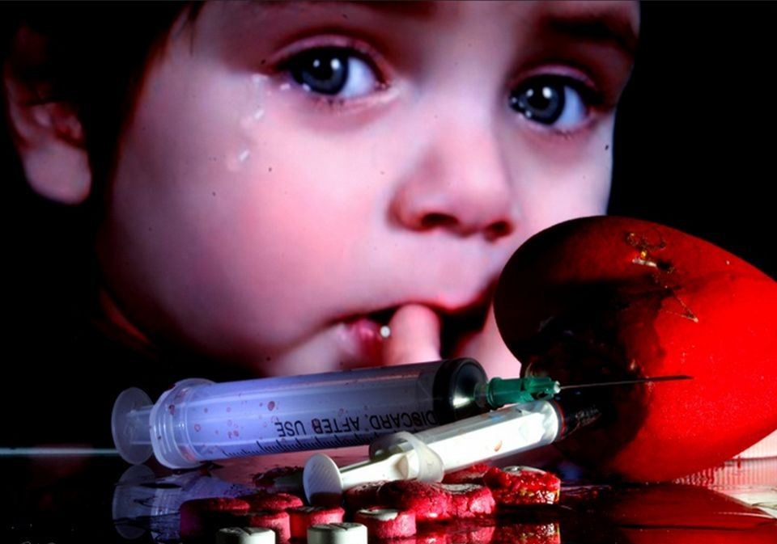
Актуальность
Наркомания, токсикомания и алкоголизм – медико - социальная проблема
Зависимость вредит человеческому здоровью, приводит к развитию болезней соматических и психических
Зависимость увеличивает смертность, в том числе в молодом возрасте
Зависимость приводит к росту преступности
От зависимости своих близких страдает семья
От зависимости страдает генофонд страны

Slide 22
Болезнь или девиантное поведение?
Девиантное поведение(лат. deviation — отклонение) — это устойчивое поведение личности, отклоняющееся от общепринятых, наиболее распространённых и устоявшихся общественных норм
Общество не признает алкоголизм и наркоманию болезнями в прямом смысле этого слова
Общество часто воспринимает зависимость как девиантное поведение, соответственно считая, что больные сами виноваты в своей болезни, в связи с этим на таких больных не распространяется сострадание и участие
Общество воспринимая зависимость как девиантное поведение пытается воздействовать на больного воспитательными мерами, тем самым откладывая лечение
Зависимое лицо отрицает свою зависимость и не считает свое поведение болезнью, соответственно не обращается за помощью, запуская болезнь
Общество и сам больной не воспринимают зависимость, как хроническое заболевание

Slide 23
Добровольность
Федеральный закон от 08.01.1998 N 3-ФЗ (ред. от 26.07.2019) "О наркотических средствах и психотропных веществах«
Наркологическая помощь больным наркоманией оказывается при наличии их информированного добровольного согласия на медицинское вмешательство, а больным наркоманией несовершеннолетним - при наличии информированного добровольного согласия на медицинское вмешательство одного из родителей или иного законного представителя
На больных наркоманией, находящихся под диспансерным наблюдением и продолжающих потреблять наркотические средства или психотропные вещества без назначения врача либо уклоняющихся от лечения, а также на лиц, привлеченных к административной ответственности или осужденных за совершение преступлений к наказанию и нуждающихся в лечении от наркомании, по решению суда может быть возложена обязанность пройти лечение от наркомании
Уголовный кодекс Российской Федерации. Глава 15. Принудительные меры медицинского характера

Slide 24
Анонимность
Приказ Минздрава РФ от 23 августа 1999 года N 327 «Об анонимном лечении в наркологических учреждениях (подразделениях)»
Больной опасается последствий постановки на учет и возможных социально-правовых ограничений
Больной опасается дискриминации и стигматизации
Анонимное лечение всегда платное
Анонимность защищает интересы больного, но может нарушить интересы общества

Slide 25
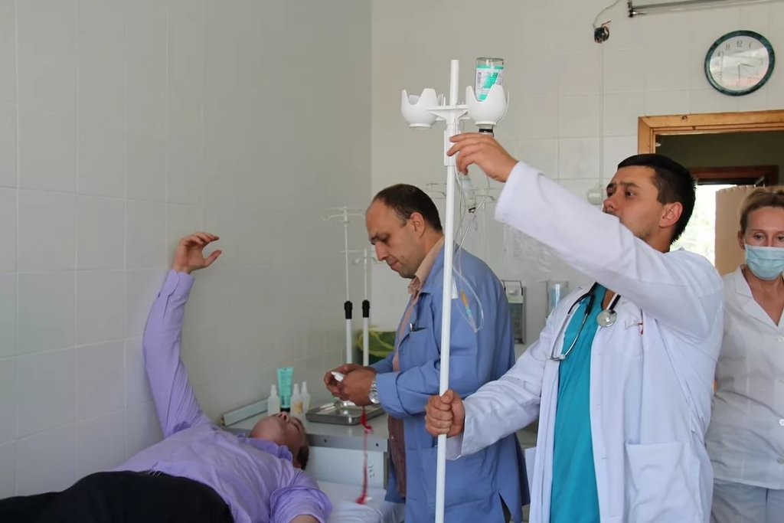
Качество наркологии
Наркологическую помощь должны оказывать компетентные специалисты в медицинских учреждениях соответствующего профиля
По законодательству РФ лечение больных наркоманией проводится только в медицинских организациях государственной и муниципальной систем здравоохранения
В Российской Федерации запрещается лечение наркомании наркотическими средствами и психотропными веществами, внесенными в Список II
Недопустимо применение научно необоснованных и этически не допустимых методов (физическое воздействие, «кодирование»)
Имеется негативная тенденция коммерциализации наркологической помощи

Slide 26
Вопрос 3. ВИЧ-инфекция: этико-юридические аспекты

Slide 27
ВИЧ / СПИД
ВИЧ-инфекция —прогрессирующее инфекционное заболевание, возникающее вследствие заражения вирусом иммунодефицита человека.
ВИЧ поражает иммунную систему, в результате чего организм становится высоко восприимчив к оппортунистическим инфекциям и опухолям, которые в конечном итоге приводят к гибели больного.
СПИД - это синдром приобретенного иммунодефицита человека , последняя стадия ВИЧ-инфекции
ВИЧ – инфекция - пандемия

Slide 28
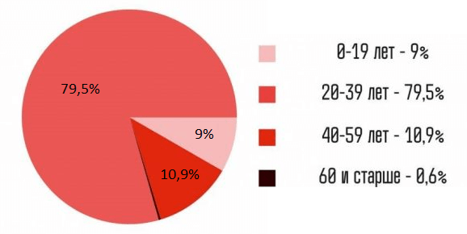
https://rosinfostat.ru

Slide 29
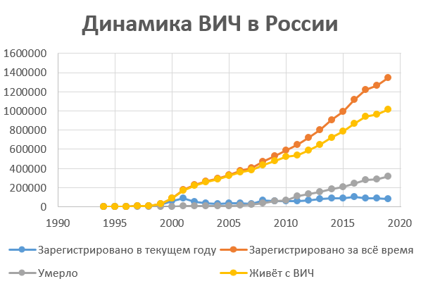
https://rosinfostat.ru

Slide 30
Оренбургская область
Оренбуржье занимает пятое место среди наиболее пораженных ВИЧ-инфекцией регионов России по данным Федерального научно-методического центра по профилактике и борьбе со СПИД.
В России 22 субъекта, в которых ситуация наиболее критическая. Оренбургская область замыкает пятерку лидеров малоприятного рейтинга.
В нашем регионе число заболевших в 2019 году— 1462,6 на 100 тысяч. Но год от года этот показатель растёт. Так, в 2017 году ВИЧ-инфицированных оренбуржцев было 1289,5 на 100 тыс, а в 2018-м — 1383,4.
Преобладающим путем заражения является половой путь.
В Оренбуржье самые большие показатели заболеваемости ВИЧ-инфекцией имеют три территории — Новотроицк, Ясненский и Гайский городские округа

Slide 31
ВИЧ / СПИД
Пути передачи инфекции:
Естественные:
- половой (гетеро- и гомосексуальные контакты);
- вертикальный (от заражённой матери к ребёнку во время беременности, родов или кормления грудью).
Искусственный — парентеральный (в случае различных воздействий, связанных с нарушением слизистых оболочек и кожных покровов, например, использование нестерильных инструментов при употреблении наркотических веществ, медицинских и немедицинских манипуляциях).

Slide 32
ВИЧ / СПИД
ВИЧ- ИНФЕКЦИЯ НЕ ПЕРЕДАЕТСЯ:
При дружеских поцелуях, рукопожатиях, объятиях
Через пот или слезы
При использовании общей посуды или постельным бельем
При совместном использовании ванны и/или унитаза
Пользовании телефонным аппаратом, спортивным инвентарем
При кашле и чихании
Через животных или при укусах насекомых
В общественном транспорте

Slide 33
Добровольность тестирования
Федеральный закон от 30 марта 1995 г. № 38-ФЗ "О предупреждении распространения в Российской Федерации заболевания, вызываемого вирусом иммунодефицита человека (ВИЧ-инфекции)»
Медицинское освидетельствование в медицинских организациях проводится добровольно при наличии информированного добровольного согласия на медицинское вмешательство освидетельствуемого лица или законного представителя лица
По желанию освидетельствуемого лица добровольное медицинское освидетельствование может быть анонимным
Лица, подлежащие обязательному обследованию на ВИЧ-инфекцию
доноры биологических жидкостей, тканей и органов при каждом взятии донорского материала
работники отдельных профессий, производств, предприятий, учреждений и организаций, при проведении обязательных предварительных при поступлении на работу и периодических медицинских осмотров
при въезде на территорию Российской Федерации иностранных граждан на срок более 3х месяцев

Slide 34
Спидофобия
Спидофобия – это социально – психологический феномен, связанный с необоснованой сильной боязнью заразиться ВИЧ- инфекцией.
Причины широкого распространения спидофобии :
ВИЧ-инфекция считается смертельным заболеванием, от которого нет спасения
степень заразности ВИЧ обычно сильно преувеличивается
вокруг ВИЧ и способов его передачи гуляет множество мифов и страшилок, в интернете можно найти массу недостоверной, но устрашающей информации о ВИЧ
«признаки» ВИЧ может обнаружить у себя каждый – за них сойдут симптомы обычной простуды и просто плохое самочувствие

Slide 35
Дискриминация
В обществе распространена дискриминация и стигматизация ВИЧ – инфицированных, больной СПИДом в глазах окружающих зачастую становится «прокаженным» и «отверженным»
В обществе силен стереотип о том, что ВИЧ- инфекцией болеют определенные категории людей: имеющие асоциальное сексуальное поведение, нетрадиционную сексуальную ориентацию, употребляющие наркотики
Само заболевание воспринимается как закономерное и справедливое наказание за антиобщественный и греховный образ жизни
Стигматизация часто является следствием нарушения работниками здравоохранения правила конфиденциальности
Нужна просветительская работа по профилактике ВИЧ-инфекции на уровне всего государства. Необходима многосторонняя пропаганда – систематическое всеохватное освещение разных сторон проблемы ВИЧ-инфекции, особенно предотвращения заражения в СМИ, учебных заведениях, на производстве, через рекламу и т.д.

Slide 36
Защита прав ВИЧ - инфицированных
Конституция РФ гарантирует каждому право на неприкосновенность частной жизни, личную и семейную тайну, защиту своей чести и доброго имени
Государство гарантирует каждому гражданину защиту от любых форм дискриминации, обусловленных наличием у него каких-либо заболеваний
ВИЧ-инфицированным оказываются на общих основаниях все виды медицинской помощи по медицинским показаниям, при этом они пользуются всеми правами, предусмотренными законодательством Российской Федерации об охране здоровья граждан
Отказ врача от оказания медицинской помощи является уголовным преступлением (статья 124 Уголовного кодекса РФ)

Slide 37
Федеральный закон от 30 марта 1995 г. № 38-ФЗ "О предупреждении распространения в Российской Федерации заболевания, вызываемого вирусом иммунодефицита человека (ВИЧ-инфекции)»
Статья 4. Гарантии государства
1. Государством гарантируются:
регулярное информирование населения, в том числе через средства массовой информации, о доступных мерах профилактики ВИЧ-инфекции;
эпидемиологический надзор за распространением ВИЧ-инфекции на территории Российской Федерации;
производство средств профилактики, диагностики и лечения ВИЧ-инфекции, а также контроль за безопасностью медицинских препаратов, биологических жидкостей и тканей, используемых в диагностических, лечебных и научных целях;
доступность медицинского освидетельствования для выявления ВИЧ-инфекции (далее - медицинское освидетельствование), в том числе и анонимного, с предварительным и последующим консультированием и обеспечение безопасности такого медицинского освидетельствования как для освидетельствуемого, так и для лица, проводящего освидетельствование;
предоставление медицинской помощи ВИЧ-инфицированны - гражданам Российской Федерации в соответствии с программой государственных гарантий бесплатного оказания гражданам медицинской помощи;развитие научных исследований по проблемам ВИЧ-инфекции;
социально-бытовая помощь ВИЧ-инфицированным - гражданам Российской Федерации, получение ими образования, их трудоустройство;
подготовка специалистов для реализации мер по предупреждению распространения ВИЧ-инфекци;
развитие международного сотрудничества и регулярный обмен информацией в рамках международных программ предупреждения распространения ВИЧ-инфекции;
бесплатное обеспечение лекарственными препаратами для медицинского применения для лечения ВИЧ-инфекции в амбулаторных условиях в медицинских организациях, подведомственных федеральным органам исполнительной власти, в порядке, установленном уполномоченным Правительством Российской Федерации федеральным органом исполнительной власти, а в медицинских организациях, подведомственных исполнительным органам государственной власти субъектов Российской Федерации, в порядке, установленном органами государственной власти субъектов Российской Федерации.

Slide 38
Федеральный закон от 30 марта 1995 г. № 38-ФЗ "О предупреждении распространения в Российской Федерации заболевания, вызываемого вирусом иммунодефицита человека (ВИЧ-инфекции)»
Статья 5. Гарантии соблюдения прав и свобод ВИЧ-инфицированных
1. ВИЧ-инфицированные - граждане Российской Федерации обладают на ее территории всеми правами и свободами и несут обязанности в соответствии с Конституцией Российской Федерации, законодательством Российской Федерации и законодательством субъектов Российской Федерации.
2. Права и свободы граждан Российской Федерации могут быть ограничены в связи с наличием у них ВИЧ-инфекции только федеральным законом.
Статья 17. Запрет на ограничение прав ВИЧ-инфицированных
Не допускаются увольнение с работы, отказ в приеме на работу, отказ в приеме в организации, осуществляющие образовательную деятельность, и медицинские организации, а также ограничение иных прав и законных интересов ВИЧ-инфицированных на основании наличия у них ВИЧ-инфекции, равно как и ограничение жилищных и иных прав и законных интересов членов семей ВИЧ-инфицированных, если иное не предусмотрено настоящим Федеральным законом.

Slide 39
Внутрибольничное инфицирование
В конце 80-х в городе Элисте, столице Калмыцкой АССР, произошла первая в Советском Союзе массовая вспышка ВИЧ-инфекции
В Калмыкии были заражены по меньшей мере 75 детей и четыре женщины. Вскоре вспышки вируса были зафиксированы в Ростове-на-Дону, Ставрополе и Волгограде к середине 1989 года общее количество зараженных превысило 270 человек
Выяснили, что очагом распространения ВИЧ-инфекции стала республиканская детская больница
Самая распространенная причина — халатность медработников, включая использование нестерильного инструментария
Случаи заражения ВИЧ-инфекцией в результате оказания медицинской помощи в Оренбургской области последний раз были зарегистрированы еще в 2002 году

Slide 40
Опасен ли ВИЧ для медицинских работников?
В первые годы думали, что медицинские работники могут очень часто заражаться вирусом СПИДа при обследовании больных
Доказано, что вероятность заражения СПИДом даже при частом профессиональном контакте с источником инфекции очень низкая
По мнению большинства специалистов, при проколе кожи инфицированной иглой риск заражения вирусным гепатитом В составляет 6—30%, а риск ВИЧ-инфекции— менее 1%
Эпидемиологический анализ случаев СПИДа у медиков показал, что все они в большинстве заражались хорошо известными «традиционными» способами (при случайных половых контактах или внутривенном введении наркотиков), а не в результате специфики своей профессии
Результаты обследования нескольких тысяч больных подтвердили, что медицинские работники заражаются вирусом СПИДа не чаще, а даже несколько реже, чем рабочие, служащие, фермеры
Случаи же профессионального заражения СПИДом произошли по вине самих медиков, не использовавших элементарных защитных средств
Законодательство РФ устанавливает гарантии медицинским и иным работникам, осуществляющим диагностику и лечение ВИЧ-инфицированных, а также лицам, работа которых связана с материалами, содержащими вирус иммунодефицита человека

Slide 41
УГОЛОВНЫЙ КОДЕКС РФ
Статья 122. Заражение ВИЧ-инфекцией
Уголовная ответственность наступает за:
Заведомое поставление другого лица в опасность заражения ВИЧ-инфекцией
Заражение другого лица ВИЧ-инфекцией лицом, знавшим о наличии у него этой болезни
Заражение другого лица ВИЧ-инфекцией лицом, знавшим о наличии у него этой болезни, совершенное в отношении двух или более лиц либо в отношении несовершеннолетнего
Заражение другого лица ВИЧ-инфекцией вследствие ненадлежащего исполнения лицом своих профессиональных обязанностей
Лицо, совершившее деяния, освобождается от уголовной ответственности в случае, если другое лицо, поставленное в опасность заражения либо зараженное ВИЧ-инфекцией, было своевременно предупреждено о наличии у первого этой болезни и добровольно согласилось совершить действия, создавшие опасность заражения

Slide 42
Спасибо за внимание!

